Slide 1
救急医療情報入れキット
駆けつけた救急隊員へ医療情報や服薬情報、
緊急連絡先などを伝え、 早急な対応が取れる
ようにするものです
＊お渡しします
必要な情報を記入する用紙
見つけやすい入れ物
キットのありかを示すシール
北医療生活協同組合 まちづくり委員会

Slide 2
救急医療情報入れキット
万一の際に、 駆けつけた救急隊員へ
医療情報や服薬情報、緊急連絡先
などを伝え、 早急な対応が取れる
ようにするものです
北医療生活協同組合 まちづくり委員会

Slide 3
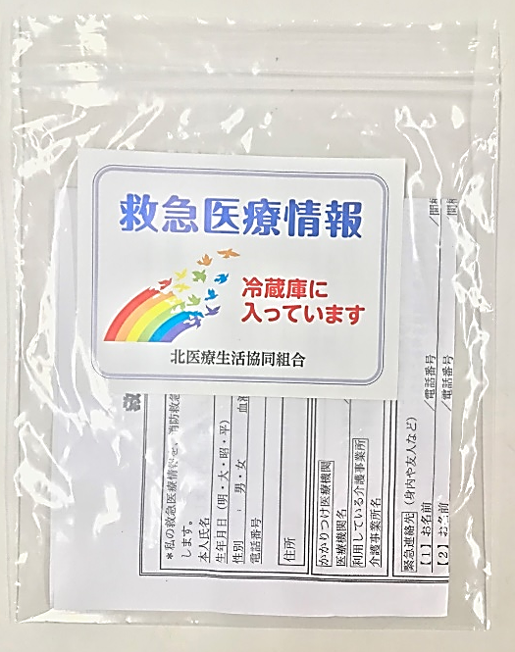

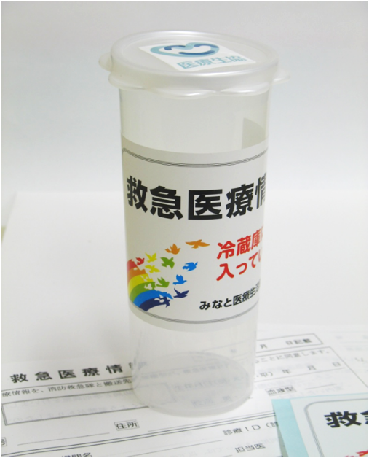
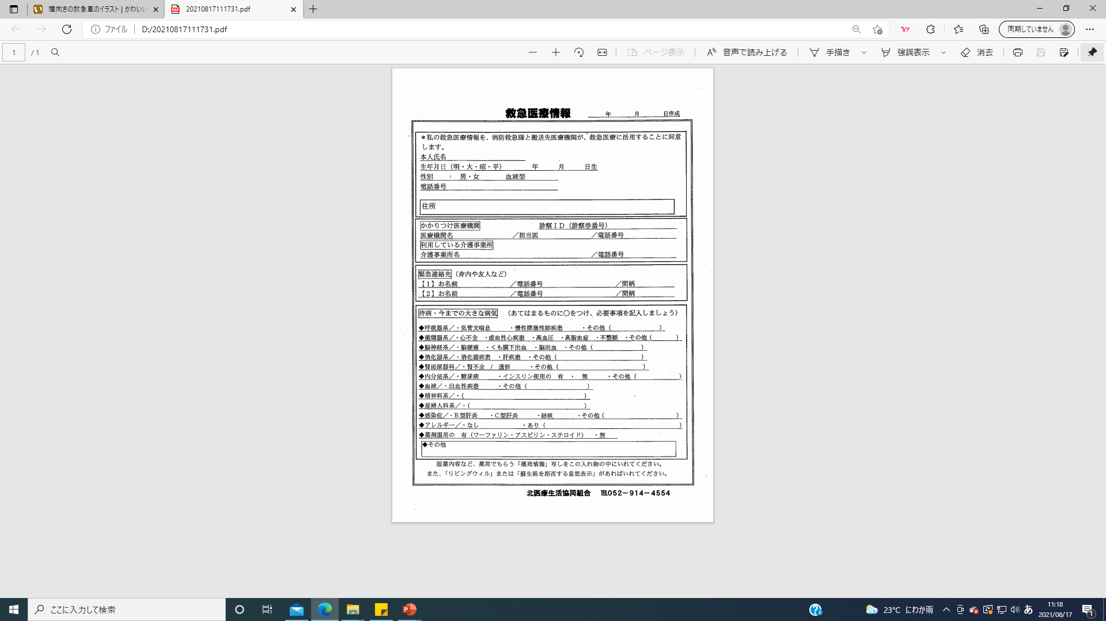
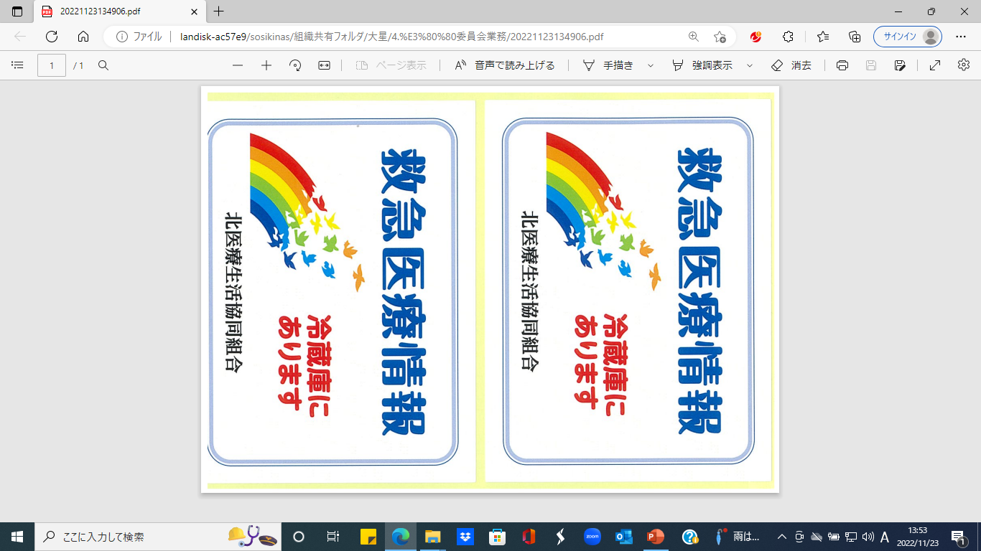


「もしも」の事態に
備えて準備しよう！
用意するもの
①救急医療情報用紙
③表示シール
②容器

Slide 4
救急医療情報用紙
➊
自分の基本情報を記入します
➊
←ふりがなも記入
かかりつけの医療機関名
㊟複数あれば、自分の状況を よく把握している医療機関
➋
➋
➌
緊急連絡先
家族や知人、ケアマネさんなど
➌
現在治療中の病気や、入院・
手術をしたことのある病気を
わかる範囲で〇をつけます
その他、知らせたいことも記入
➍
➍
普段から飲んでいる薬があれば、「有」に○、（ ）内の薬も
あるなら、○をつける
薬局でもらう薬の説明書
「お薬手帳」のコピー も
一緒に入れておくとよいです

Slide 5
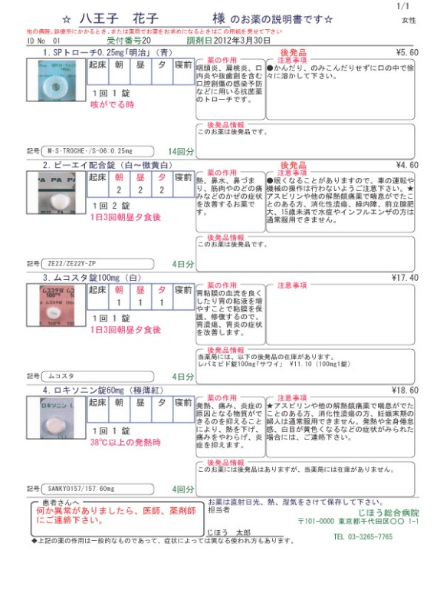

容器の中に入れるもの
救急医療情報用紙（記入済）
お薬の情報も入れましょう
お薬手帳のコピー（飲んでいる薬がわかるページ）
薬局でもらうお薬の説明書
一緒に入れておくと、救急隊員に伝わりやすくなります
救急医療情報用紙
お薬の説明書
お薬手帳のコピー

Slide 6
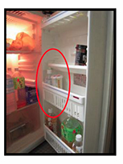
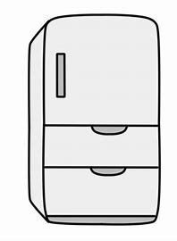

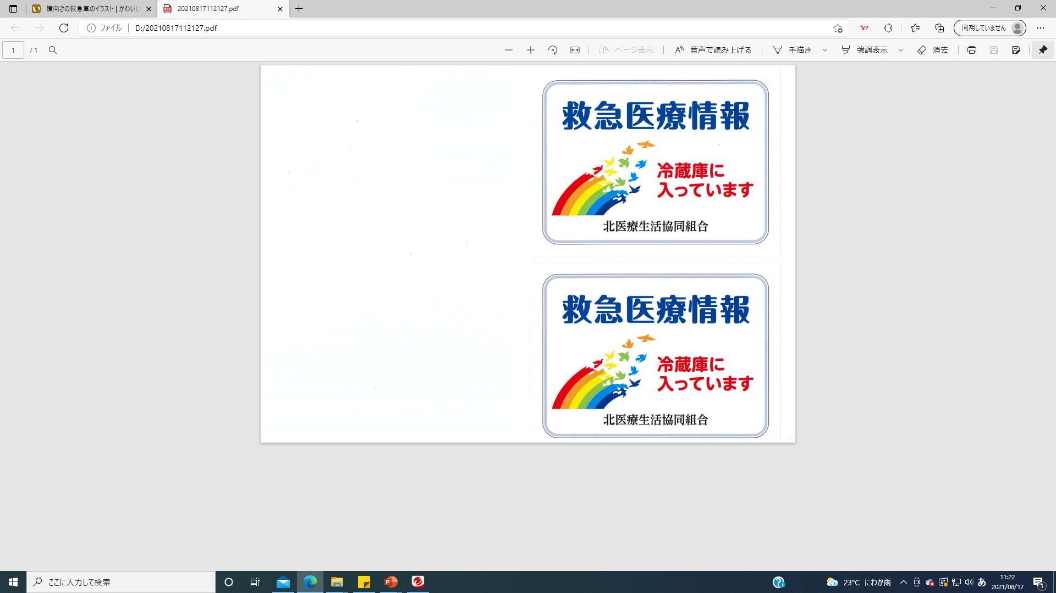
表示シールの使い方①
緊急医療情報用紙や
お薬の情報などを、
容器に入れて
冷蔵庫に入れる
容器に貼る
冷蔵庫のドアポケットに保管
冷蔵庫の扉に貼る

Slide 7


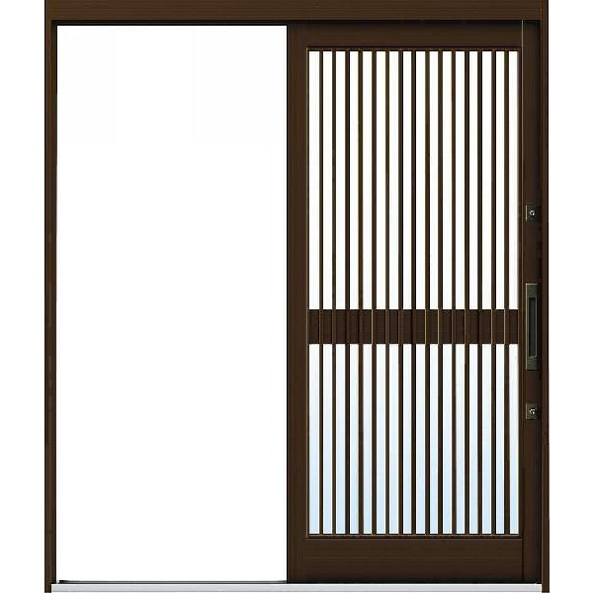
表示シールの使い方②
玄関ドアの内側に貼る
見えるところに 貼りましょう
引き戸の場合、ドアを開けたときに見える
位置に貼りましょう
この家には
医療情報キットがあるぞ！
冷蔵庫を見てきてくれ！
了解！
防犯上の観点から
玄関の外側に貼らないでください。

Slide 8

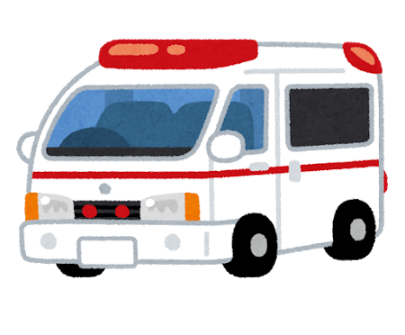
いざとういうときに役立つ“救急医療情報入れキット”を
組合員・職員・他団体で普及し、いざというときに備えませんか？
班会やサロン参加者・他団体・利用者に紹介していただきたいと思います。また、一度書いたら終わりではなく、医療情報が変わった場合や、年に一度は、最新の情報になっているか声をかけて頂きたいと思います。可能であれば、確認する日などを決めて、実施できるといいですね。

